Slide 1
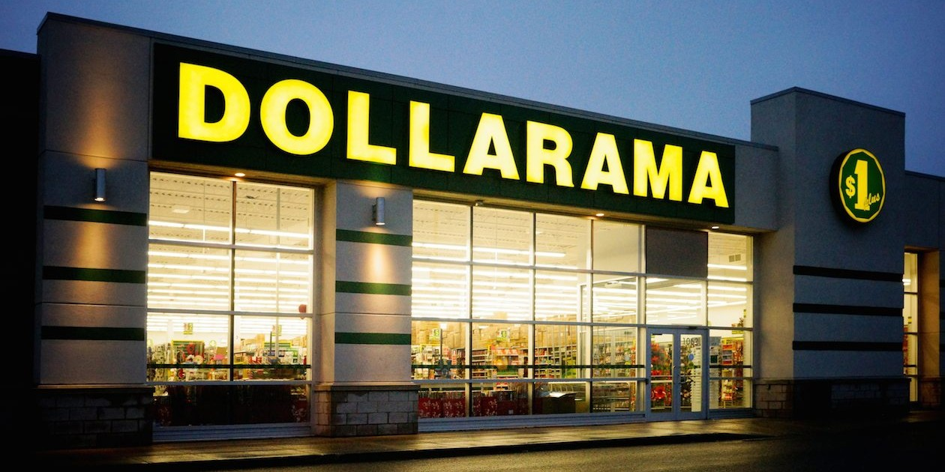
Préparé par: Fati, Abubacar
Paul, Armela Joanna
Quelesne, Bryan

Slide 2
Table des matières
Dollarama
L’entreprise
Son modèle d’affaire
Méthode de paiement
Technologie à introduire au sein de l’activité de l’entreprise
Technologie à introduire au sein de l’activité de l’entreprise (Suite)
Mode de fonctionnement de « DollarApps »
Mode de fonctionnement de « DollarApps »(Suite)
Avantage de cette intégration au sein de l’entreprise
Avantage de cette intégration au sein de l’entreprise(Suite)
Estimation des ressources à mobiliser
Estimation des ressources à mobiliser(Suite)
Bibliographie

Slide 3
Dollarama est une entreprise canadienne, fondé par Larry Rossy en 1992, un magasin à prix unique.
Le siège social de cette société se trouve à Montréal, au Québec et exploite maintenant plus de 1 000 magasins à l’échelle du Canada.

Slide 4
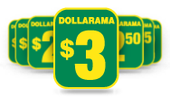
Dollarama offre un vaste éventail de produits de consommation courante, de marchandises générales et d’articles saisonniers à prix attrayants.
On le retrouve dans des magasins bien situés, que ce soit dans des régions métropolitaines, dans des villes de taille moyenne ou dans des petites villes.
Emplacements:
Centres commerciaux avec ou sans aire intérieure
Mégacentres commerciaux
Bâtisses commerciales (de préférence avec stationnement)

Slide 5
Son Modèle d’affaire
Au paravant, Dollarama s'était donnée pour slogan «Tout à un dollar».
Les clients pouvaient ainsi acheter 1, 2, 3 ou 4 articles pour un dollar.
En février 2009, Dollarama lance de nouvelles gammes de prix, avec des articles à 1,25 $ CA, 1,50 $ CA et 2,00 $ CA.
En juin 2015, Dollarama maintient un prix maximum de 3 $ CA.
En 2016, Dollarama maintient un prix maximum de 4 $ CA.

Slide 6
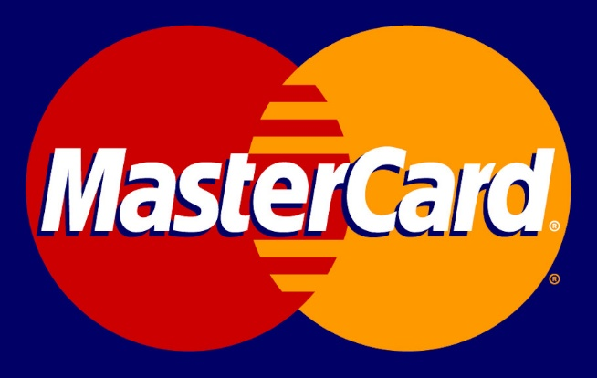
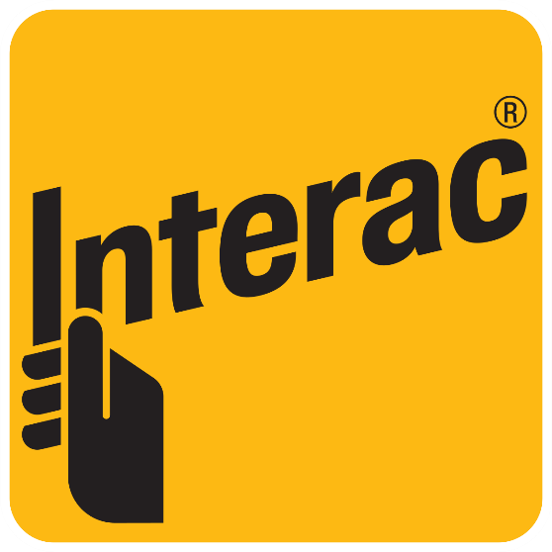
Méthode de paiement
De nos jours, Dollarama a plusieurs mode paiement:

Slide 7
Technologie à introduire au sein de l’activité de l’entreprise
L’entreprise Dollarama est une entreprise dite Brick et mortier, c’est-à-dire une entreprise dont les activités sont réalisées dans un lieu physique où les gens se présentent en personne pour profiter des services offerts.
En tant que futur gestionnaire, nous avons décidé de transformer cette entreprise en clique et mortier, en proposant un processus complémentaire de ventes par Internet (en ligne).

Slide 8
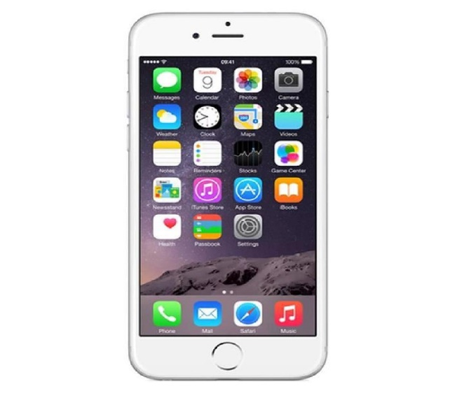
Technologie à introduire au sein de l’activité de l’entreprise (Suite)
L’introduction de l’achat en ligne par Code-Barres avec une application: « DollarApps ».

Slide 9
Mode de fonctionnement de « DollarApps »
Création de l’application pour l’entreprise qui sera disponible sur « Google Play Store Ou Apple Store »
Le client doit avoir un compte personnel sur l’application:
Nom
Adresse
Numéro de téléphone
Adresse e-mail
Méthode de paiement, en utilisant:
Visa
MasterCard
American Express
Applepay
Interac
Se rendre sur place en magasin

Slide 10
Mode de fonctionnement de « DollarApps »(Suite)
Scanner les produit en questions en utilisant leurs codes barre a travers l’application
**Les articles sélectionnées doivent avoir une valeur supérieur de 90$
Sélectionner la quantité désirée
Procéder au paiement
Une fois, le paiement reçu, les articles seront livrer à l’adresse préciser par le client
La délai de livraison se fait entre 2 a 3 jours ouvrables!!!

Slide 11
Avantage de cette intégration au sein de l’entreprise
Renforcement de la marque
La présence de la marque sur appareils mobiles améliorera son positionnement
Les clients peuvent utiliser l’application n’importe où et à n’importe quel moment
Faciliter la communication entre l’entreprise et ses clients: achat en ligne, service de rappels…

Slide 12
Avantage de cette intégration au sein de l’entreprise(Suite)
Créer des ponts entre le numérique et le physique.
Grâce au système de géolocalisation, DollarApps peut envoyer des promotions ciblées aux clients qui sont proches des lieux de vente.
Permet un temps de réaction plus court et une prise de décision plus rapide lors de l’achat.

Slide 13
Estimation des ressources à mobiliser
Un investissement lourd est requis pour le développement d’une application mobile adaptée à chaque système d’exploitation mobile contrairement.
Pour la création de DollarApps, nous recherchons:
Un bon rapport qualité/Prix
Un type d’application Android/Iphone
Un design interface personnalisé
Une application gratuite avec publicité
Un système de login avec réseaux sociaux+ email
DollarApps intégrée avec le site web de Dollarama
Une interface d'administration
Dans 2 langues: Français et Anglais

Slide 14
Estimation des ressources à mobiliser(Suite)
En ayant déjà un plan de fonctionnement pour l’application et une entreprise réelle, Le coût estimé de DollarApps est de:
Can$ 32,400

Slide 15
Bibliographie
http://www.dollarama.com/fr/
https://fr.yeeply.com/blog/creer-une-application-pour-votre-entreprise/
https://tymate.com/articles/les-10-avantages-dune-application-mobile
https://ca.combiencoutemonapp.com/

